Slide 1
CONFIGURATION D’UN SERVEUR WEB SOUS LINUX Groupe N° 26
Séminaire SE I & II 2021-2022
KIMBUNGU SIMEON Gédéon | KALEMBU MASIRIKA CONSTATIN
TANDU KIKALANGA Nathan | AKONKWA CHENYANGE Samy
BAKONGA BOIKE Samuel | LUANDA MURAIRI Bernard
MANGOMO MUNGBALANGO Peter | MBAKI R-MBAKI Eureka
NGONGO JUSTIN Jephte | BONGA MPANZIMU Marnhely

Slide 2
Plan
RAPPORT
Dans cette section nous allons élaborer les étapes nécessaires de configuration du serveur Apache sous Linux avec la distribution Ubuntu 22.
Lancement de la fenêtre du terminal
Le tout commence avec le terminal (la console), ouvrir le terminal avec la combinaison des touches `Ctrl + Alt +T ` ;
CONFIGURATION D’UN SERVEUR WEB SOUS LINUX GroupeN° 26

Slide 3
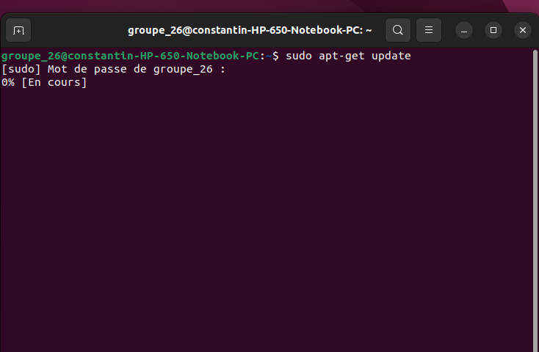
Installation du serveur
Le serveur web après avoir l’ouverture du terminal de commande.
La commande sudo apt-get update pour la mise à jour des paquets du système.
Figure 1 Installation du serveur
CONFIGURATION D’UN SERVEUR WEB SOUS LINUX GroupeN° 26

Slide 4
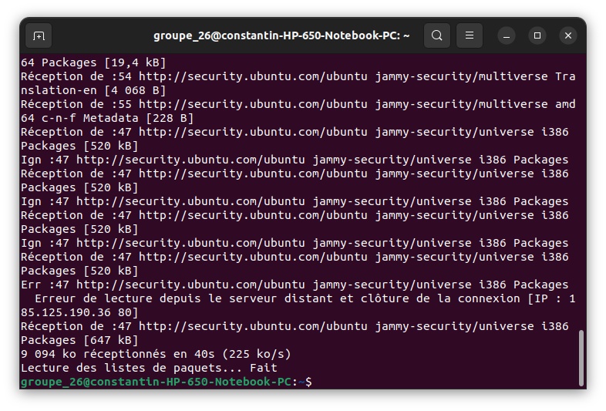
Installation du serveur
Figure 2 Suite de l’nstallation du serveur
CONFIGURATION D’UN SERVEUR WEB SOUS LINUX GroupeN° 26

Slide 5
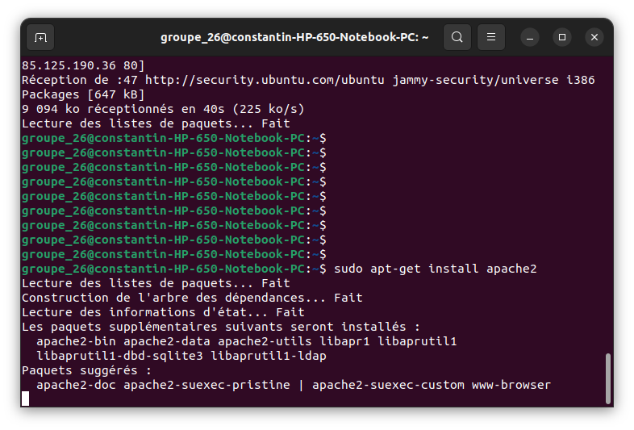
Installations des paquets de mise en à jour effectué.
Et ensuite on installe le serveur Web Apache avec la commande sudo apt-get install apache2
Figure 3 Installation du serveur Web Apache
CONFIGURATION D’UN SERVEUR WEB SOUS LINUX GroupeN° 26

Slide 6
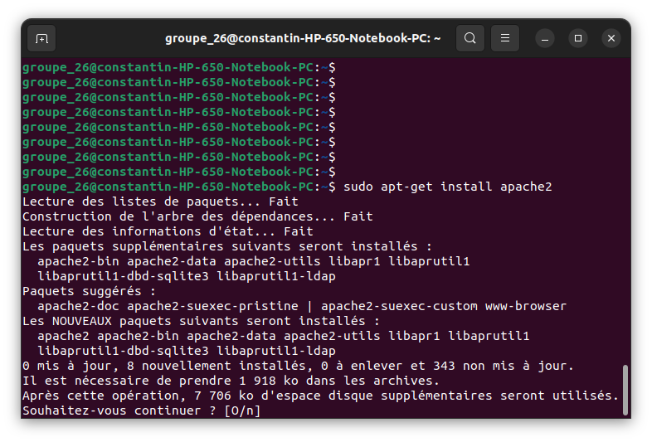
Figure 4 paquets pour le serveur Apache
Les nouveaux paquets pour le serveur Apache sont encours de téléchargement serons installés après avoir accepté avec : O
CONFIGURATION D’UN SERVEUR WEB SOUS LINUX GroupeN° 26

Slide 7
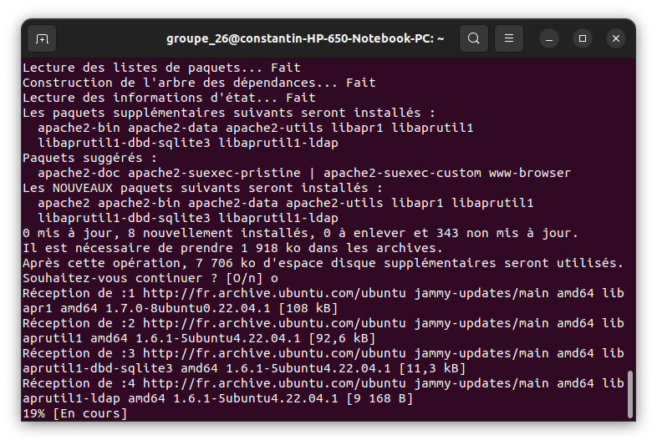
Figure 5 Fin de l'installation des paquets pour le serveur Apache
CONFIGURATION D’UN SERVEUR WEB SOUS LINUX GroupeN° 26

Slide 8
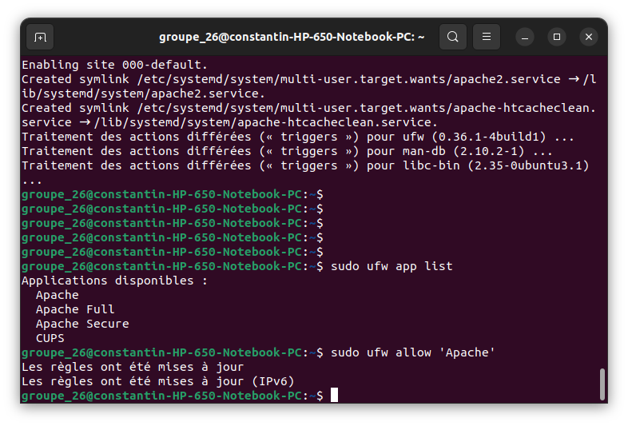
Configuration de la sécurité:
Le serveur est une partie cruciale des applications web. Apache Web Server est souvent placé à la vue du réseau qui le rend plus vulnérables aux attaques. Ainsi il est plus important de configurer la sécurité de notre serveur pour paliers à ses attaques.
Les applications autorisées La commande permet de voir la liste des applications autorisées par le pare-feu : sudo ufw app list
Figure 6 liste des applications autorisées par le pare-feu
Configuration de la sécurité d’un serveur Apache http : www.geekflare.com
CONFIGURATION D’UN SERVEUR WEB SOUS LINUX GroupeN° 26

Slide 9
Autorisée le serveur Apache via le pare-feu on fait la commande :
sudo ufw app allow ‘Apache’
Figure 7 Autorisée le serveur Apache
CONFIGURATION D’UN SERVEUR WEB SOUS LINUX GroupeN° 26

Slide 10
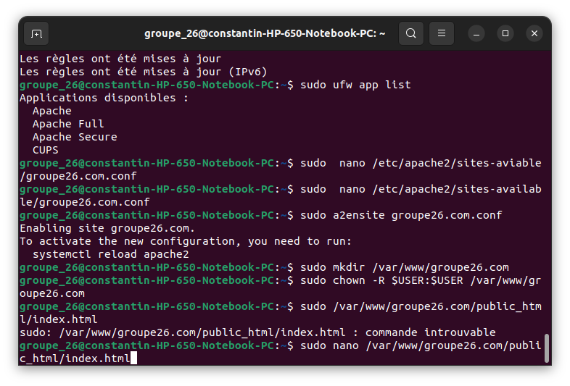
Configuration du nom de domaine :
Un nom de domaine est un identifiant de domaine Internet. Il agit comme une adresse que les gens utilisent pour trouver un site web.
La configuration du nom de domaine se fait avec un fichier qui sera éditer avec nano. La commande suivante créée un fichier de configuration pour le nom de domaine : sudo nano /etc/apache2/sites-availlable/exampe.com.com
Figure 7 Autorisée le serveur Apache
CONFIGURATION D’UN SERVEUR WEB SOUS LINUX GroupeN° 26

Slide 11
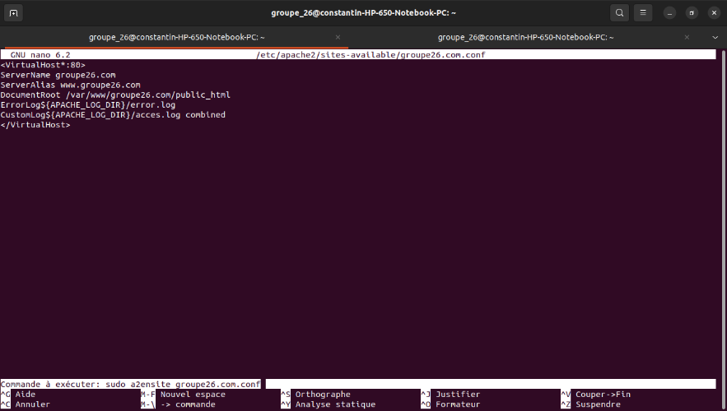
Directement l’interface de l’éditeur de texte nano est ouvert et on ajoute les informations nécessaires pour la configuration du nom de domaine dans le fichier.
Figure 9 l’interface de l’éditeur de texte nano
CONFIGURATION D’UN SERVEUR WEB SOUS LINUX GroupeN° 26

Slide 12
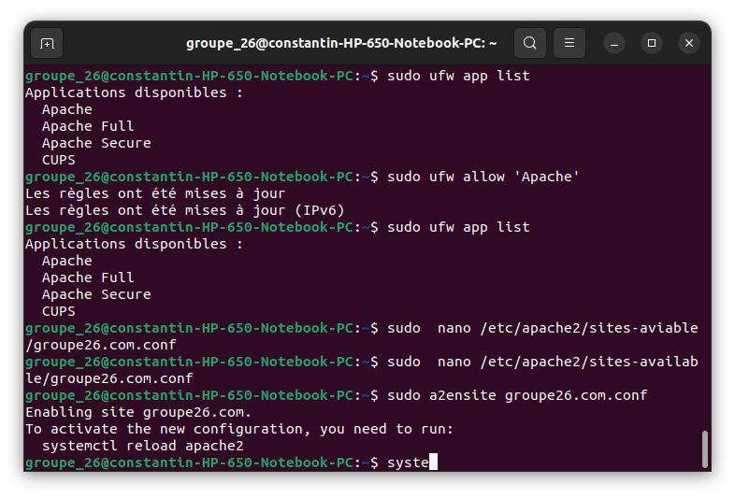
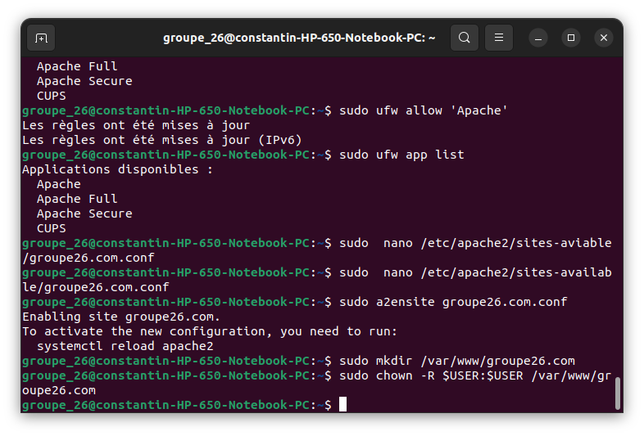
Après la configuration du fichier on tape la commande sudo a2ensite example.com.conf
pour activer la configuration du nom de domaine.
Figure 10 activer la configuration du nom de domaine
Configuration du dossier racine :
La commande sudo mkdir /var/www/example.com crée un dossier racine de notre serveur. Et la commande sudo chown -R $user :$user /var/www/groupe26.com donne les droits d’accès.
Figure 11 Configuration du dossier racine
CONFIGURATION D’UN SERVEUR WEB SOUS LINUX GroupeN° 26

Slide 13
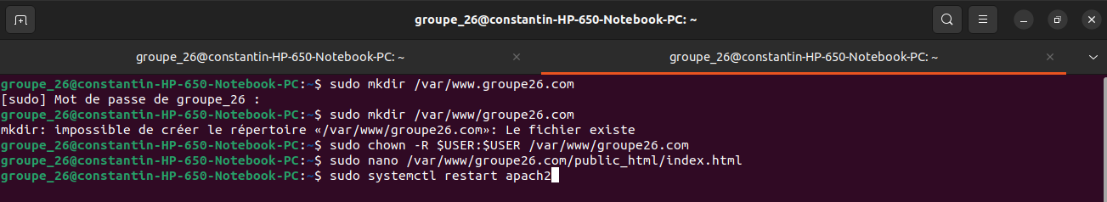
Redémarrage du serveur Apache http : Le redémarrage permettra de vérifier si la configuration se bien passé.
La commande sudo systemctl restart apache2 redémarre le serveur.
Figure 12 redémarrer le serveur
Ceci est fait, la configuration se bien passé on pourra utiliser notre serveur configurer avec Apache http sous Linux.
CONFIGURATION D’UN SERVEUR WEB SOUS LINUX GroupeN° 26

Slide 14
BIBLIOGRAPHIE

Slide 15
BIBLIOGRAPHIE
Références Bibliographique
Ubuntu-fr.org : site officiel de la communauté de Ubuntu (Site Web);
Ubuntu - Mettez en place et administrez un votre serveur Linux (Edition Eryrolles, 2eme edition);
Configuration de la sécurité d’un serveur Apache http : www.geekflare.com (Site Web des tutoriels pratique)

Slide 16
Tables d’illustrations
Figure 1 Installation du serveur
Figure 2 Suite de l’Installation du serveur
Figure 3 Installation du serveur Web Apache
Figure 4 paquets pour le serveur Apache
Figure 5 Fin de l'installation des paquets pour le serveur Apache
Figure 6 liste des applications autorisées par le pare-feu
Figure 7 Autorisée le serveur Apache
Figure 8 La configuration du nom
Figure 9 l’interface de l’éditeur de texte nano
Figure 10 activer la configuration du nom de domaine
Figure 11 Configuration du dossier racine
Figure 12 redémarrer le serveur

Slide 17
Merci de votre attention

